Slide 1
스마트폰 데이터를 이용한 HAR(Human Activity Recognition) System
AI-PHM Lab
기계공학과/시스템경영공학과 노인호
Department of Systems Management Engineering (SME)
Sungkyunkwan University (SKKU)

Slide 2
Index
1. 분석할 데이터 생성에 대한 이해
- 1.1 실험 방법
1.2 데이터 전처리
2. 데이터 셋 구조
2.1 데이터 내용
2.2 데이터 병합
3. 향후 계획

Slide 3
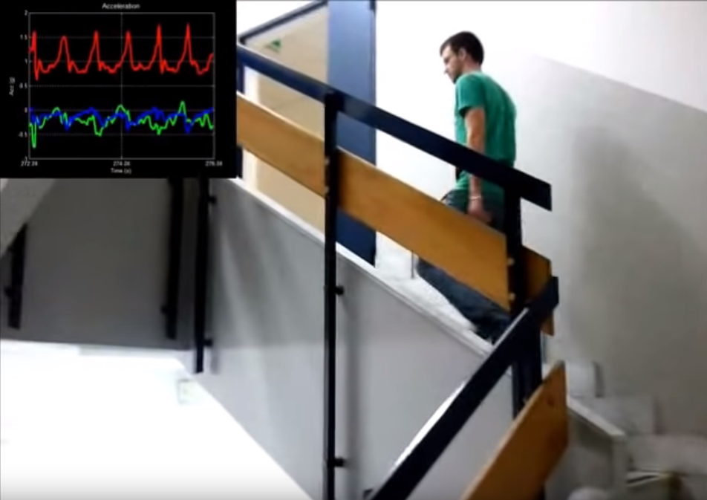
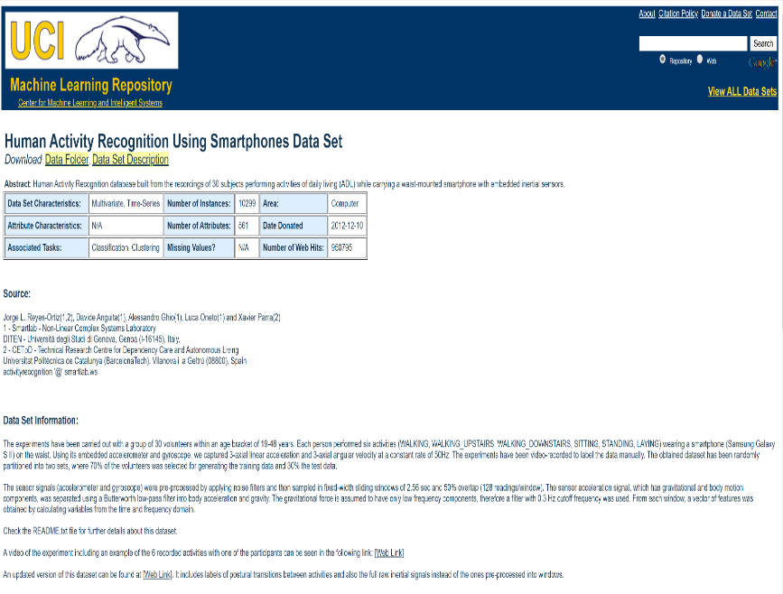
1.1 실험 방법
19-48세 30명의 자원봉사자로 구성된 그룹의 실험자가 스마트폰(센서)를 부착하고 6가지 행동(서있기, 앉기, 걷기, 계단 올라가기, 계단 내려가기, 눕기)을 했을 때 얻어진 가속도, 각속도 데이터를 학습해, Test data를 올바르게 분류하는 것이 목표 => 종속변수(TARGET)가 6개인 다중 클래스 분류 문제
Human Activity Recognition Using Smartphones Dataset 으로 실험을 통해 구해진 데이터를 다운받아서 분석

Slide 4
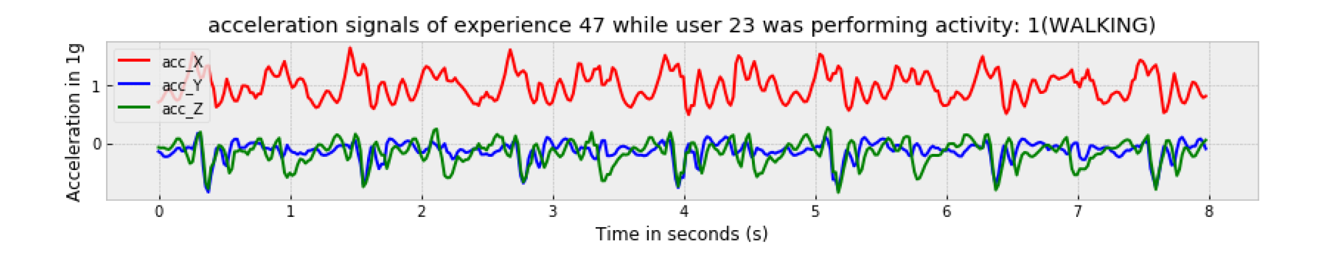
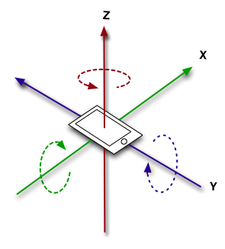
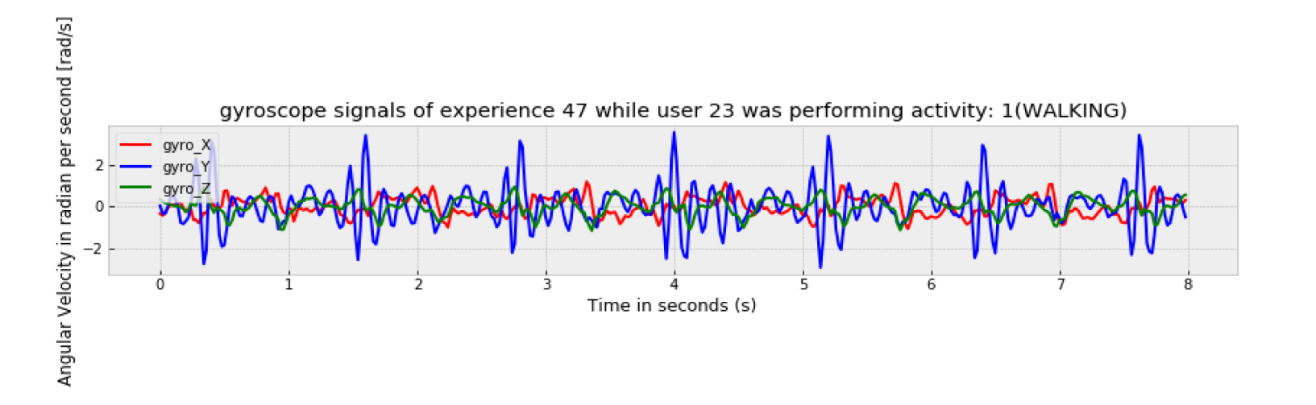
1.1.1 실험 측정 방식
실험자들의 6가지 행동을 스마트폰에 부착된 센서(가속도, 자이로 센서)를 통해 가속도, 각속도 XYZ축에 대해 50HZ 주기로 측정했다. 가속도의 단위는 g로 측정됨.
실험은 2번 반복해 이루어졌으며, 첫번째는 왼쪽 허리에 스마트폰을 부착하여 실험이 이루어졌고, 두번째는 실험자가 원하는 위치에 부착하여 실험이 이루어졌다.

Slide 5
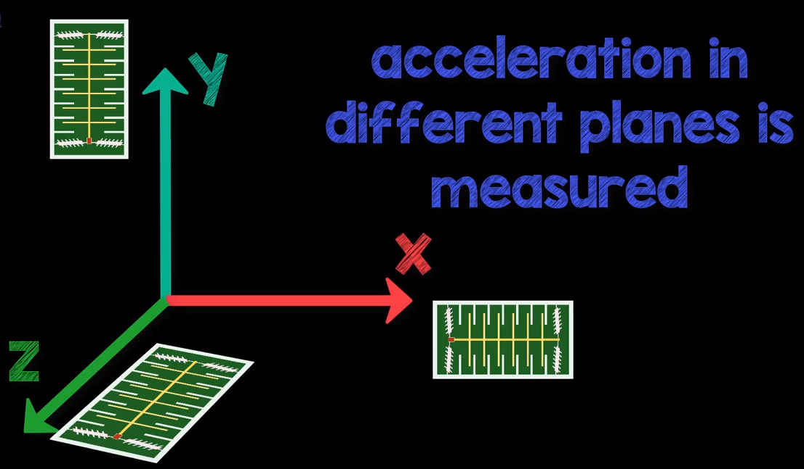
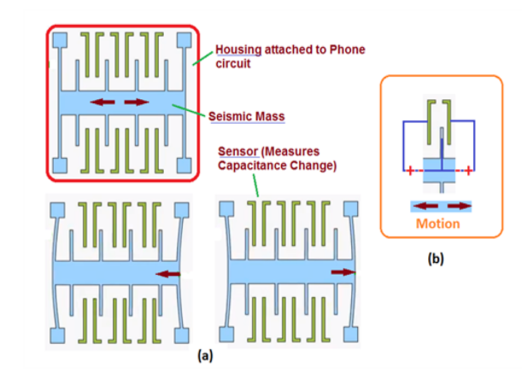
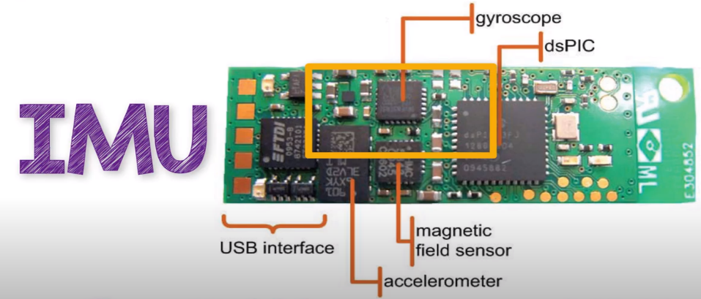
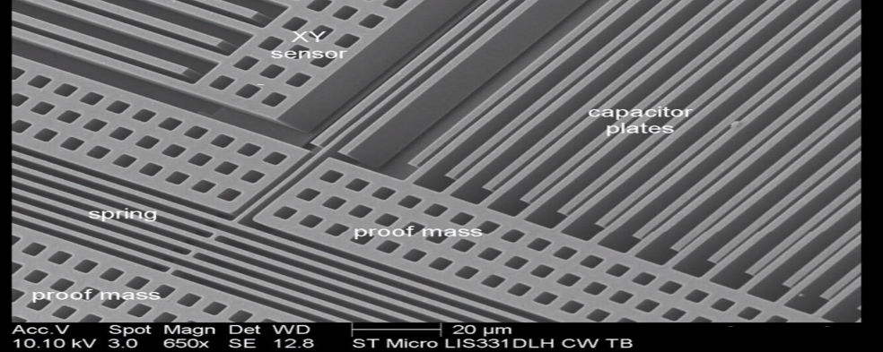
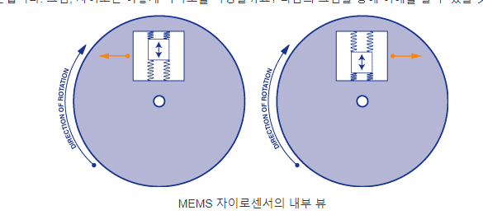
1.1.2 가속도 & 자이로 센서
가속도 센서
X, Y, Z 축에 부착된 센서들(MEMS 센서)에 스프링이 존재하며, 스프링의 변위가 capacitor plate 간의 간격의 변화를 줌으로써 capacitance값 변화.
가속도는 이 capacitance값의 변화로 검출됨.
자이로스코프 센서 (각속도 센서)
Inertial Mesurement Unit(IMU)에 gyroscope 센서. 작은 무게를 가진 추가 회전이 발생하면 가속도 센서와 같은 원리로 스프링의 변위가 capacitance 값 변화시킴. 이 capacitance값의 변화로 계산된 코리올리 힘 값을 이용하여 각속도[rad/s]를 검출한다.

Slide 6
1.2 데이터의 전처리
Raw Data : 측정된 데이터들을 실험자와 activity에 따라 분류함
Data Splitting : Raw Data를 알고리즘을 학습시키기 위해 30명중 21명의 데이터를 train data, 9명의 데이터를 test data로 나눔.
Signal Processing : Raw Data에 대해 Noise filtering 과정과, Gravity filtering 과정을 수행함.
Feature selection : filtering 된 신호 ( by FFT ) 에서 피쳐 생성 및 선택 (tBodyAcc-mean-XYZ, tBodyGyroJerk-XYZ, tBodyAccJerk-XYZ, fbodyAcc-mean-XYZ… etc)
Windowing : 생성된 데이터를 2.56초 단위로 자르고, 50% overlap 처리
Feature Generation : window 과정을 거친 선택(selection)된 피쳐들의 통계적 성질을 나타내는 피쳐 생성

Slide 7
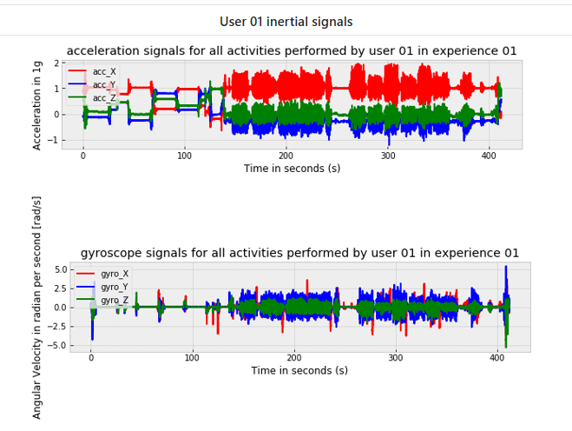
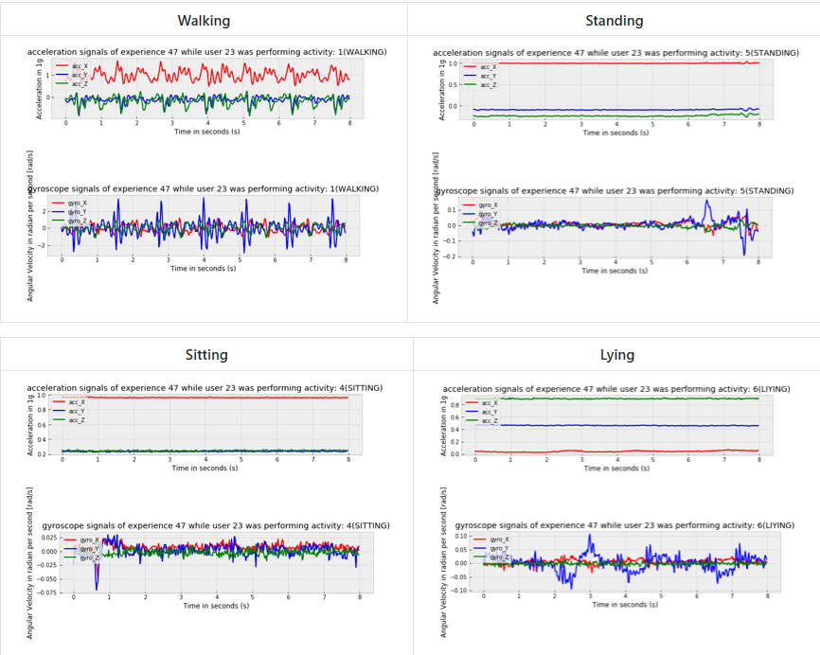
1.2.1 Raw Data
각 실험자에서 얻어진 데이터들을 6가지 activity에 따라 데이터들을 분리함

Slide 8
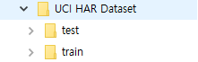
1.2.2 Data Splitting
Raw Data를 머신러닝 모델을 이용해 학습시키기 위한 train data와 모델의 성능을 확인할 test data로 나누었음.
Train data는 30명의 실험자중 21명의 데이터, test data는 9명의 데이터로 나눔.

Slide 9
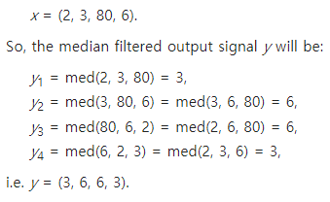
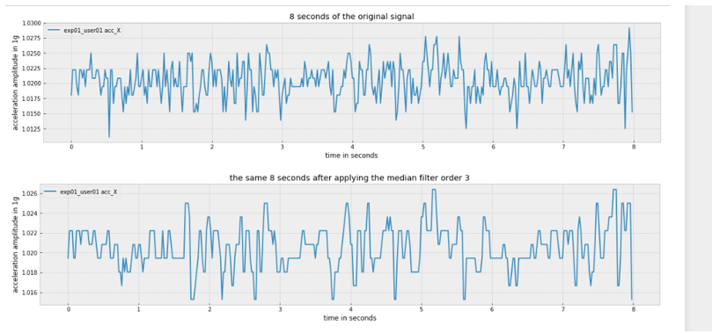
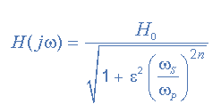
1.2.3 Signal Processing
ex)Median filter
원하는 정보를 얻기 위해 신호를 가공하는 과정
Noise filtering - Median Filter (3rd order) : 이상치 제거 (background noise라고 불리는 갑작스러운 움직임에 의한 ups and downs 제거)
Gravity filtering - low pass butterworth filter : 낮은 주파수값 통과, 높은 주파수 값 감쇠하는 filter - 20hz 이상의 고 주파수 감쇠 (이전 연구 결과 몸의 움직임의 에너지는 15hz 미만의 에너지를 포함하고 있음. 따라서 20hz이상의 주파수는 noise 처리) - 0.3hz 이하의 저 주파수 감쇠 (이전 연구 결과 중력이 0.3hz 이하의 저 주파수 신호로 포착됨. 움직임 신호만을 추출하기 위하여 0.3hz 이하의 주파수는 가속도 중 중력에 의한 신호이므로 제거)
Median Filter:
Background noise의 제거
<nth order butterworth filter>

Slide 10
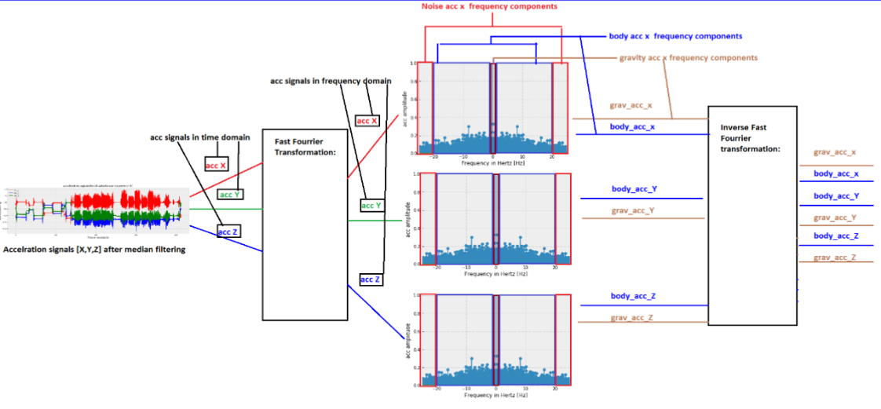
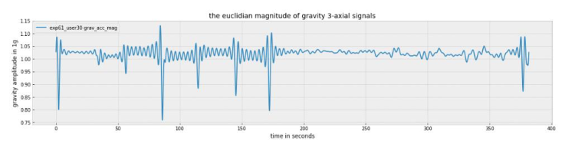
1.2.4 low pass butterworth filter
*verification of gravity: 0.3hz
0.3hz이하의 신호(중력)를 추출하여 vector의 크기를 계산했을 때 constant 1g에 가까웠다.
Noise에 해당하는 부분 (20hz ~25hz, -25hz~-20hz)
Total acc를 body acc와 grav acc로 분리 - grav acc 에 해당하는 부분 (-0.3hz~0.3hz) - body acc에 해당하는 부분 (나머지)

Slide 11
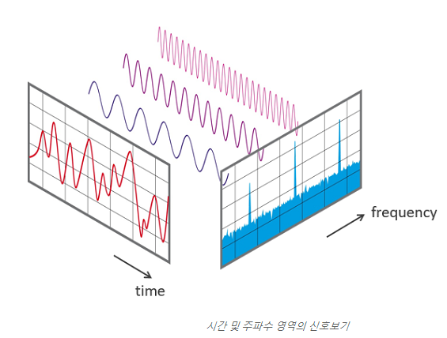
1.2.4 Feature Selection
*jerk : 가가속도
시간에 따라 가속도가 변화하는지를 나타내는 벡터량
tbodyAcc-XYZ, tbodyGyro-XYZ: 각 XYZ축에 대한 가속도, 각속도 데이터
tbodyAccjerk-XYZ: 가속도를 미분해 얻은 jerk 데이터
tBodyGyrojerk-XYZ:각속도를 미분해 얻은 jerk 데이터
tBodyAccMag,AccjerkMag…etc:각 벡터량의 크기(Magnitude)를 계산한 데이터
Fast Fourier Transform(FFT)를 적용하는 과정에서 얻은 frequency domain data
fBodyGryo-XYZ, fBodyAcc-XYZ,
fBodyAccjerk_XYZ, fBodyAccjerkMag
fBodyGyrojerk_XYZ,fBodyGyrojerkMag
*Fourier Transform:
time domain의 함수를 삼각함수를 이용해 frequency domain의 함수로 바꾸는 것.
*Discrete Fourier Transform
실제 세계에서는 계산을 위해 시간에 대한 연속신호함수를 일정 샘플링 주파수로 이산 주파수함수로 변환

Slide 12
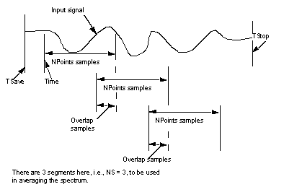
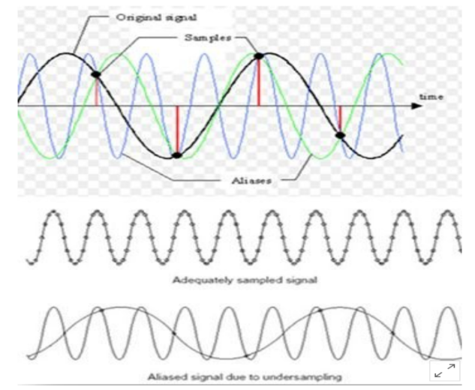
1.2.5 Windowing
Processed data를 2.56초 단위(2.56*50hz=128 data points)로 자르고 50% overlap 처리 * 50hz는 나이퀴스트 조건에 따라 정해진 샘플링 주파수 * Nyquist criterion : 어떤 샘플링 주기 f에서 샘플링 될 때 f/2 보다 적은 주파수에 대해서만 안정적인 신호 정보를 구할 수 있게 된다. (안정적 = aliasing 문제가 없음) * Overlap: windowing 과정에서 양끝에 잘린 데이터의 누락을 방지하기 위해, 전 샘플의 데이터를 가져오는 것. Ex) 50 % overlap 을 했을 때 1번 샘플 1~128번까지의 data points, 2번 샘플 65~192번까지의 datapoints * 2.56초 단위(128 datapoints)로 windowing 한 이유: - FFT 알고리즘은 샘플 수가 2의 거듭 제곱 일 때 가장 효율적으로 실행된다. - ( DFT를 이용하면 O(n^2)의 시간이 걸리는 계산을 FFT를 이용해서 O(nlogn)의 시간이 걸리도록 계산)

Slide 13
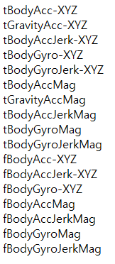
1.2.6 Feature Generation
1.2.4 (Feature Selection)에서 언급한 특징들에 대해 각 윈도우에 대해 표와 같은 통계적 특징(statistical characteristic)들을 계산하여 구함
Mean | Mean value
Std | Standard deviation
Mad | Median absolute deviation
Max | Largest value in array
Min | Smallest value in array
Energy | Sum of the squares divided by the number of values.
Iqr | Interquartile range
entropy | Signal entropy
arCoeff | Autorregresion coefficients with Burg order equal to 4
Correlation | correlation coefficient between two signals
Maxlnd | index of the frequency component with largest magnitude
mean | Weighted average of the frequency components to obtain a mean frequency
meanFreq() | Weighted average of the frequency components to obtain a mean frequency
각 윈도우에 대해 561개의 features 생성됨,
최종적으로
X_train.txt, X_test.txt 파일에 저장
Features.txt 파일에 목록 저장

Slide 14
2. 데이터 셋 구조
Raw Data를 알고리즘을 학습시키기 위한 train data와 알고리즘의 성능을 확인할 test data로 나누었음.
Train data는 30명의 실험자중 21명의 데이터, test data는 9명의 데이터로 나눔.

Slide 15
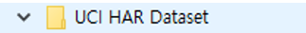
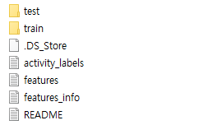
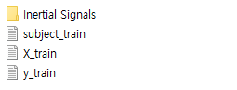
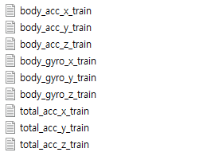
2.1.1 데이터 셋 설명
activity_labels.txt : 1:walking, 2:walking_upstairs … 6:laying
Features.txt : 시간영역 피쳐와 진동수 영역 피쳐의 이름 목록
4종류의 데이터 파일로 분리
Inertial signal folder : body_acc_x.txt, body_acc_y.txt… etc 9개의 데이터 파일 (low pass butterworth filter를 통과한 3축 선형 가속도와 3축 각속도 값에 대한 데이터 파일)
Subject_train.txt : 각 window에 해당되는 실험자 들의 ID Number (1~30)
y_train.txt : 각 window에 해당 되는 activity의 ID Number (1~6)
X_train.txt : 각 window의 561개의 features의 값이 계산된 데이터 값이 저장된 파일

Slide 16
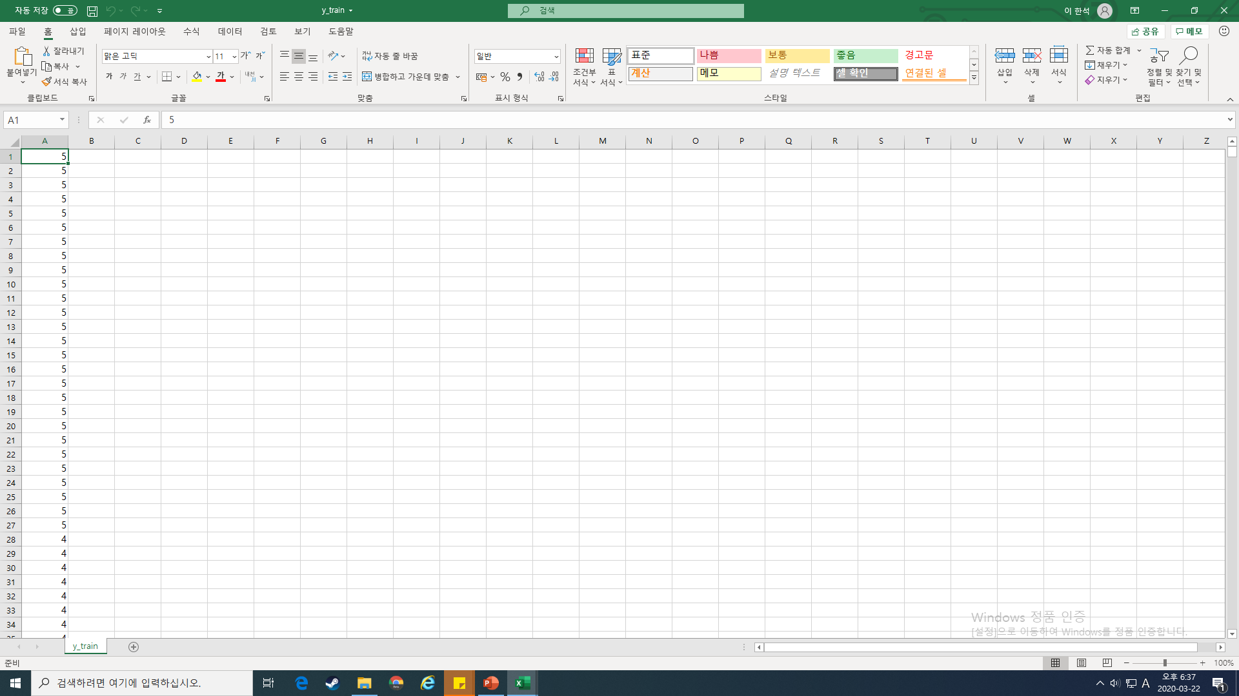
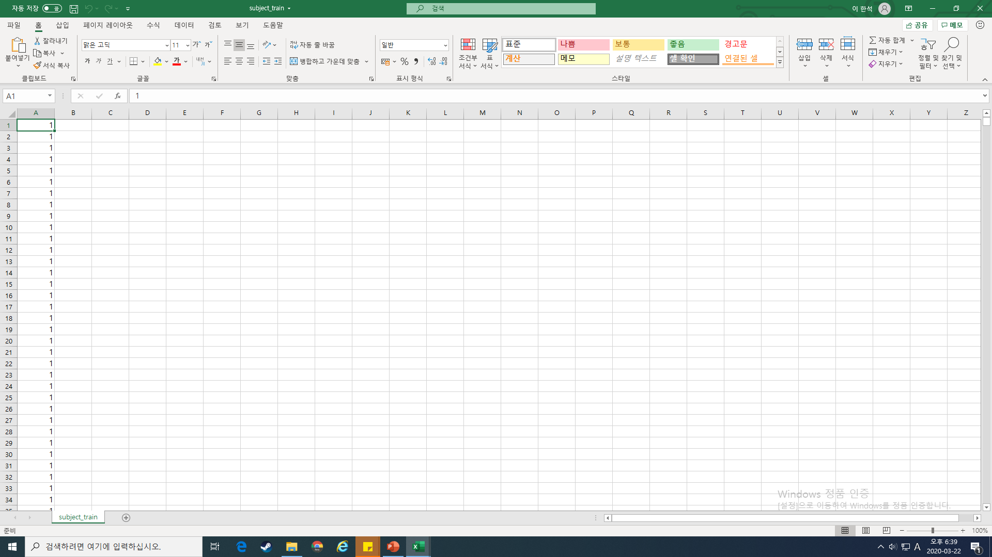
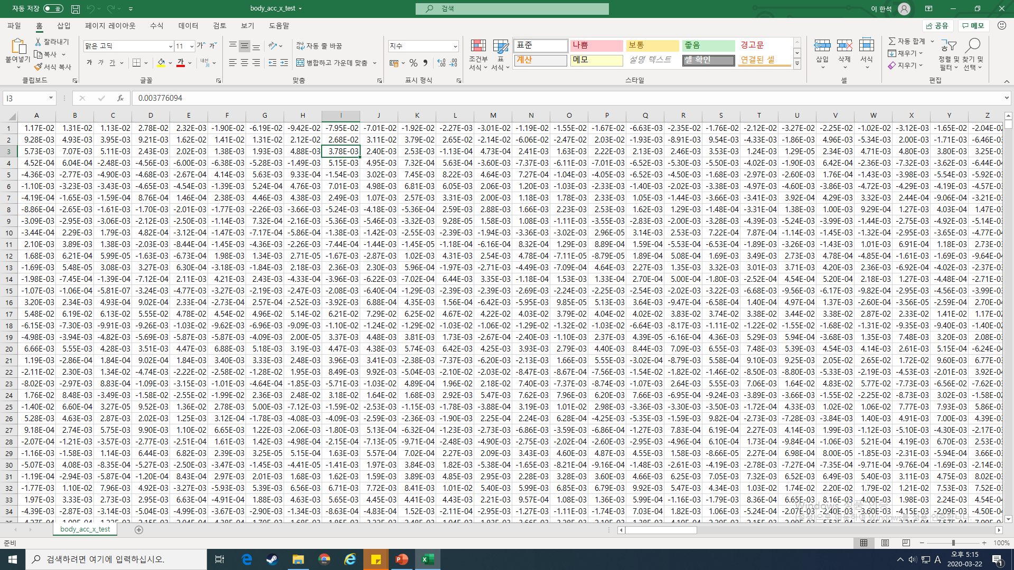
2.1.2 데이터 셋 내용
128개의 열
activity number
Subject number
7353
개의 행
<y_train.txt>
<subject_train.txt>
<body_acc_x.txt>

Slide 17
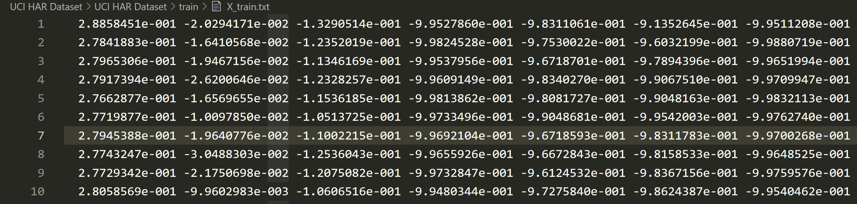
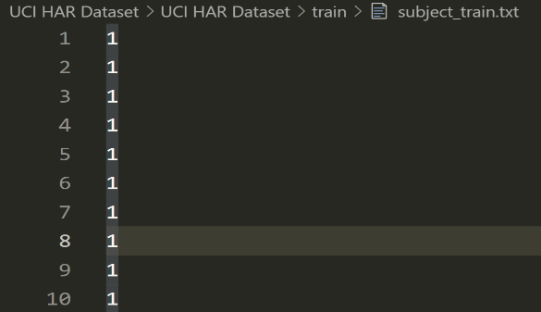
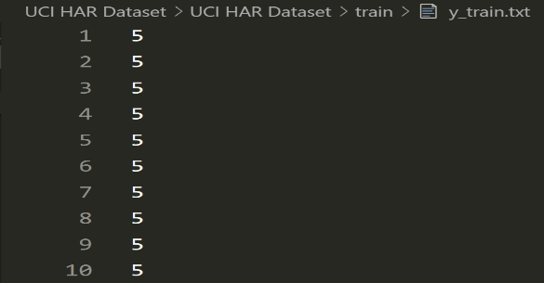
2.2 데이터 병합
Train.csv (7352 x 563)
561 feature 추가 ( time, frequency label )
Subject label
Activity label
X_train.txt, X_test.txt : 7352*561
Subject.txt : 7352*1
Y_train.txt : 7352*1

Slide 18
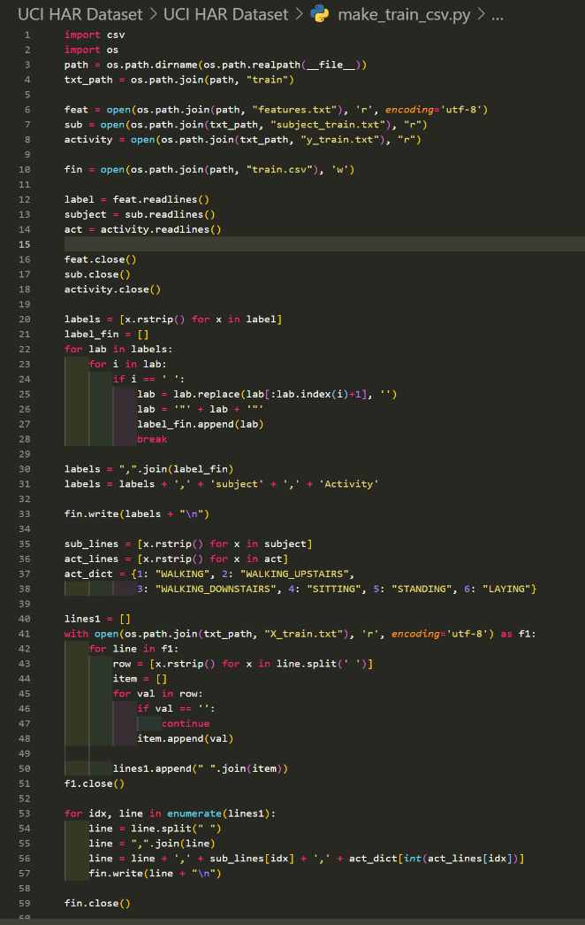
2.2.1 데이터 병합 코드
make_train_csv.py
561 피쳐 네임 리스트 생성 및 대입
- 앞에 숫자 인덱스 제거
- features.txt의 피쳐와 subject, activity 추가
- 후에 csv파일에서 피쳐이름에 포함된 comma 인식 안되도록 문자열 처리
2) 피쳐 데이터 리스트 생성 및 대입
- X_train.txt 처음 앞에 스페이스, 중간중간 불규칙적인 스페이스 존재
- 스페이스 모두 제거하고 comma로 연결
- 피험자 (subject_train.txt) 데이터 추가
- 활동 (y_train.txt) 데이터 숫자를 활동 이름 문자열로 변환 후 추가

Slide 19
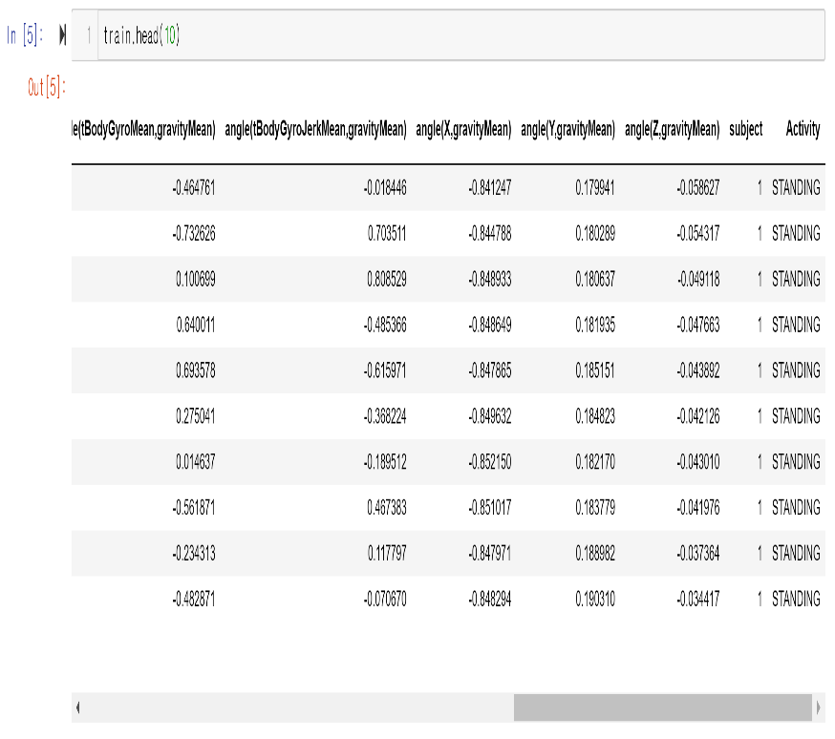
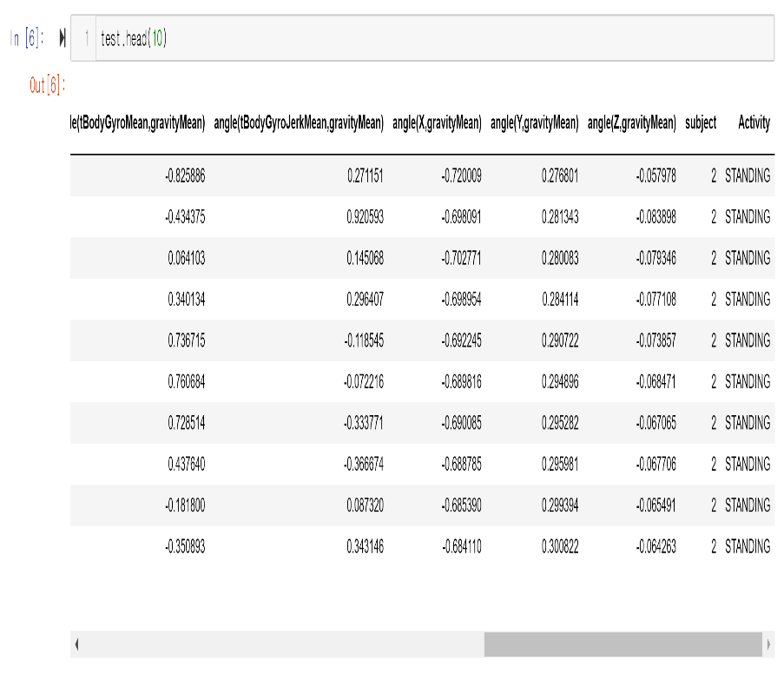
2.2.2 데이터 병합 결과
Train.csv (7352 x 563)
( 70 % of raw data)
Test.csv (7352 x 563)
( 30 % of raw data)

Slide 20
3. 향후 계획
1. EDA 및 시각화 ( 다변량, 시계열 데이터, 결측치 x, 클러스터링 ) - histogram, line plot, dist plot, box plot
- t-sne
2. 머신러닝 모델 학습 및 평가 ( multi-class classification )
- Feature Selection
- Cross Validation ( stratified k-fold )
- Logistic Regression, SVM, Random Forest, Decision Tree
( GridSearchCV )
- Evaluation ( confusion matrix )
- 예정 계획 : 6월 종강 전 마무리
- 다른 과제에 참여한다면 6월 종강 후 보고서 제출 마감 날짜인 7.10일 전까지 진행

